Slide 1
Marie Terezie 19. století
Bublíková Eliška
8.B

Slide 2
MARIE TEREZIE

Slide 3
Údaje
Narození: 13.5. 1717 ( Vídeň)
Doba vlády: 1740 - 1780
Manžel: František I. Štěpán Lotrinský
Úplné jméno: Marie Terezie Valpurga Amálie Kristýna
Úmrtí: 29.11. 1780 ( Vídeň ), (63 let )
Následník: Josef II.

Slide 4
Dětství
Nejstarší dcera císaře Karla VI.
Bratr Leopold zemřel ve věku sedmi měsíců
V roce 1730 zemřela sestra Marie Amálie
Byla předpokládanou dědičkou
Vychovávana Jezuity
Hlavní předmět: Náboženství
Tančila a zpívala se sestrou Marií Annou

Slide 5
Vláda
Vládla jako
Královna Uherská
Královna Česká
Arcivévodkyně Rakouska
Vévodkyně parmská
Dalších malých územních celků

Slide 6
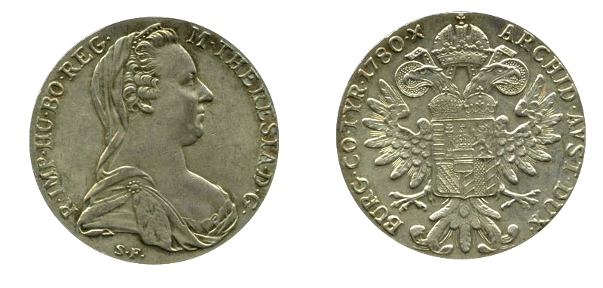
Titulatura mincovnictví
Na mincích nápis: „M THERESIA D G R IMP HU BO REG“ = Marie Terezie z Boží vůle římská císařovna, uherská a česká královna)
Vývoj v užívání jednotlivých titulů názorně ilustruje vývoj mincovnictví z dob její vlády.

Slide 7
Tereziánské reformy
1775 vydala robotní patent
Jezuitský řád
1751 založila vojenskou akademii
Povinná školní docházka
Byly vytvořeny: Tereziánské katastry
Tereziánský urbář
Podporovala podnikání
Ohňový patent

Slide 8
Děti
16 dětí
5 synů
11 dcer
6 dětí zemřelo za života matky
3 dcery se jmenovaly Marie Karolína
2 synové se stali císaři

Slide 9
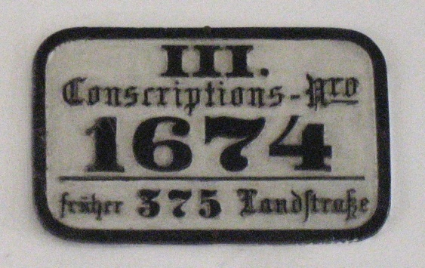
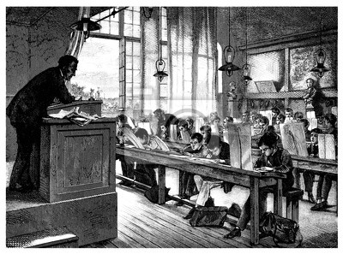
Zásluhy
Číslování domů
Školství

Slide 10
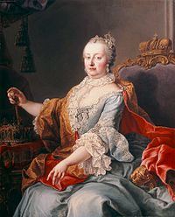
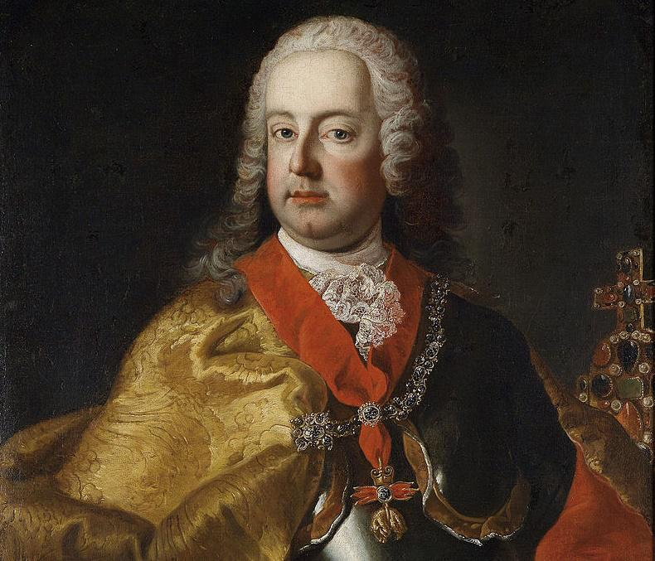
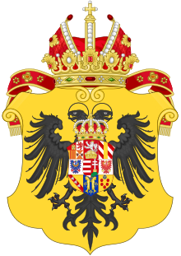

Slide 11
19. století

Slide 12
19. století
1801 spojení království Velké Británie a irského království
1.9. 1814 – 9.6.1815 proběhl vídeňský kongres
1825 bylo v Rusku potlačeno povstání děkabristů
1839 – 1842 proběhla v Číně první opiová válka
1848 vypukla ve většina evropských měst revoluce

Slide 13
1861 zrušil ruský car Alexandr 1. nevolnictví
1861 – 1865 proběhla americká občanská válka
11.6. 1881 došlo k prvnímu otevření národního divadla v Praze
1883 výbuch sopky Krakatoa
1896 se v Athénách konaly první novodobé olympijské hry

Slide 14
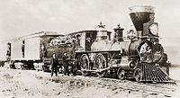

Slide 15
KONEC

